Slide 1

нотариаттық
қызмет саласы
Астана 2017 ж.
Слайд №19

Slide 2
Нотариустар санының өсу динамикасы
+ 0,5 %
+ 4,6 %
+ 17 %
+ 15 %
Слайд №20

Slide 3
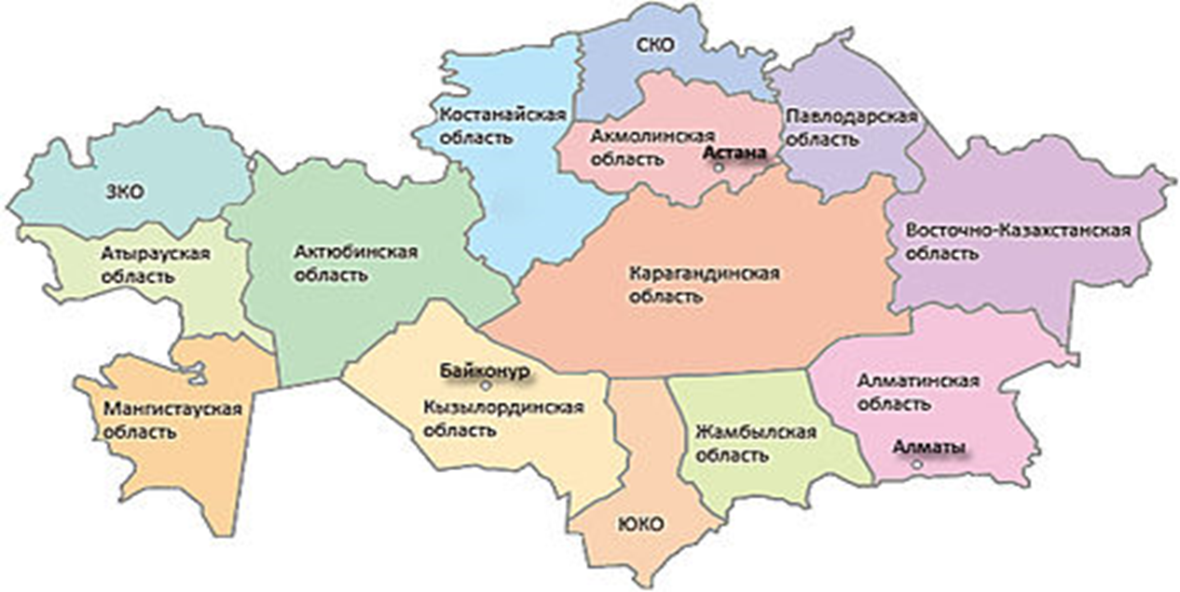
Нотариустардың облыстар бойынша саны
84
127
131
94
172
668
287
96
178
347
279
169
89
125
850
467
Республика бойынша жалпы 4163 нотариус бар
Слайд №21

Slide 4
Мәмілелерді жарамсыз деп тану туралы талап қоюдың саны бойынша ақпарат
Квоталауды жоюға дейін
Квоталауды жойғаннан кейін
Слайд №22

Slide 5
Нотариаттық палата мүшелігінен шыққан нотариустардың саны
Барлығы - 944
+ 22 %
-16%
+ 38 %
+ 31 %
Слайд №23

Slide 6
Нотариаттық қызметпен айналысу құқығына үміркерлер санының азаю динамикасы
-54,1%
-29,9%
Слайд №24

Slide 7
Мемлекеттік деректер базасымен біріктіру
«Е-нотариат» ақпараттық жүйесі
«Заңды тұлғалар»
МДБ
«Жеке тұлғалар» МДБ
«АХАЖ» ТП
«Жылжымай тын мүлік тіркелімі»
МДБ
Слайд №25

Slide 8
Жылжымайтын мүлікке құқықтарды тіркеу
Соңғы 3 жылда 5 592 208, оның 800 251 немесе 14,3% электрондық түрде тіркелген
2014 жыл - 1 651 008
2015 жыл - 2 076 237
2016 жыл - 1 864 963
.
Слайд №26

Slide 9


Нотариустардың біліктілігін арттыру
НОТАРИУСТАРДЫ ОҚЫТУДЫ ҰЙЫМДАСТЫРУ
Республикалық нотариаттық палата басқармасының 2014 жылғы 27 маусымдағы №3 шешімімен «Республикалық нотариаттық палата жанында нотариустардың біліктілігін арттыру орталығы» құрылды.
Ұсынылады
Өз біліктілігін арттыру міндетін және оны сақтамағаны үшін жауапкершілікті заң жүзінде бекіту
Слайд №27

Slide 10











Нотариус болу үшін
Нотариаттық палатада мүшелікте болу
Әділет министрлігінде лицензия алу
Әділет департаментінде аттестаудан өту
Ай сайын 10 АЕК мөлшерінде нотариуста 1 жыл мерзімге тағылымдамадан өту
25 жасқа толған, жоғары заң білімі және заңгер мамандығы бойынша кемінде 2 жыл жұмыс өтілі бар
ҚР азаматы
Слайд №28

Slide 11





Тағылымдамадан өтуге қойылатын талаптарды күшейту
заңгер мамандығы бойынша кемінде 2 жыл жұмыс өтілінің болуы
Швейцария
Ұлыбритания
Ресей
Грузия
Заңгер мамандығы бойынша кемінде 4-5 жыл жұмыс өтілінің болуы
Слайд №29

Slide 12



Тағылымдамадан өтуге қойылатын біліктілік талаптарын күшейту
заңгер мамандығы бойынша кемінде 2 жыл жұмыс өтілінің болуы
нотариуста 1 жыл мерзімге тағылымдамадан өту;
тағылымдамадан өту мерзімін 3 айға дейін қысқарту мүмкіндігі
ФРГ
Италия
Франция
тағылымдамадан өту
2 жыл 2 жыл 3 жыл
ҰСЫНЫЛАДЫ
Нотариуста тағылымдамадан өту мерзімін қысқарту мүмкіндігін алып тастау
Лицензиясынан айырылуына байланысты нотариаттық қызметін тоқтатқан, сондай-ақ қасақана жасаған қылмыстары үшін сотталған адамдарды мамандыққа кіруін алып тастау
Слайд №30

Slide 13

Аумақтық нотариаттық палата төрағаларының ауыстырылмайтындығы
Аумақтық нотариаттық палаталар төрағалары
Алматы обл.
Шығыс Қазақстан обл.
Қарағанды обл.
Павлодар обл.
2000 жылдан
1999 жылдан
1998 жылдан
1998 жылдан
Осылайша, нотариаттық палата төрағалары 15 жылдан астам ауыспаған
ҰСЫНЫЛАДЫ
бір адам қатарынан екі мерзімнен артық төраға бола алмайтыны туралы норманы бекіту
Слайд №31

Slide 14

Нотариаттық палаталардың қаржылық қызметтерінің ашықтығы
Нотариаттық палаталардың қаржылық есептіліктерінің жария тетігін енгізу жоспарлануда
Слайд №32

Slide 15

«PRO BONO» жүйесін енгізу
«Pro bono» (лат. pro bono publico — қоғам игілігі үшін) — қоғамдық қызмет ретінде ерікті бастама және төлем ақысыз көрсетілетін кәсіптік жұмысты білдіретін латын сөзі,
Дәстүрлі волонтерліктен айырмашылығы, бұл ерекше кәсіби дағдыларды көмекке ақы төлеуге мүмкіндігі жоқ адамдарға көмек көрсету үшін пайдаланатын сервис.
ҰСЫНЫЛАДЫ
Өмірлік жағдайлары ауыр азаматтарға тегін консультация беру
Слайд №33

Slide 16

Благодарю за внимание!
Назарларынызға
рақмет!
Слайд №34

